Slide 1

LA FOI
Leçon 8 pour le 23 mai 2026

Slide 2

Cultivons la patience, la foi et l'espérance …
« Cultivons la patience, la foi et l'espérance. Que le Seigneur augmente notre joie dans la foi en cet intercesseur toujours vivant.
Essayez de ne laisser passer aucun jour sans prendre conscience de votre responsabilité envers Dieu grâce au sacrifice de son Fils unique. »
Foi
Patience
Espérance
— E.G. White, Lift Him Up, p. 321

Slide 3

“Or la foi est une ferme assurance des choses qu'on espère, une démonstration de celles qu'on ne voit pas”
(Hébreux 11.1)

Slide 4
Notre Grand Prêtre intercède pour nous …
« Nous avons un avocat toujours vivant qui intercède pour nous. …
Approchons-nous donc d'un cœur sincère, avec une pleine foi, le cœur purifié d'une mauvaise conscience … .
Continuons à reconnaître publiquement notre espérance, sans fléchir, car celui qui a fait la promesse est digne de confiance. »
« car celui qui a fait la promesse est digne de confiance. »
— E.G. White, Lift Him Up, p. 321
(d'après Hébreux 10.21 ; 2.17b)
« En conséquence, il a dû être rendu semblable en toutes choses à ses frères, afin qu'il soit un souverain sacrificateur miséricordieux et fidèle dans le service de Dieu, pour faire l'expiation des péchés du peuple; » Hébreux 2:17 NEG79

Slide 5
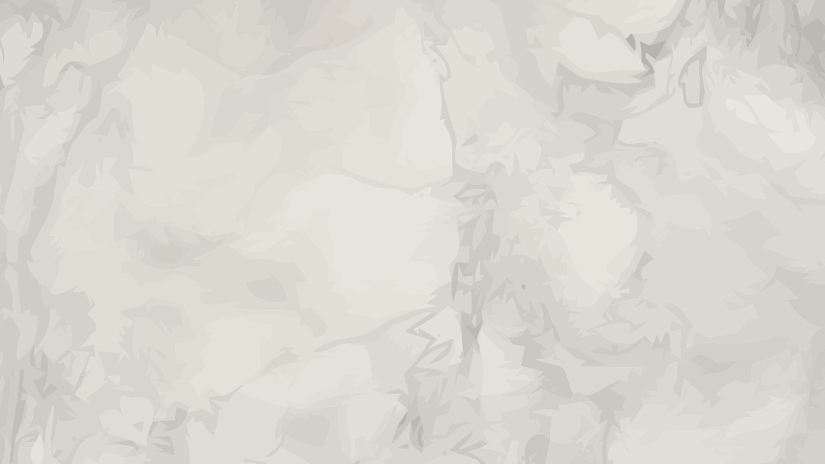


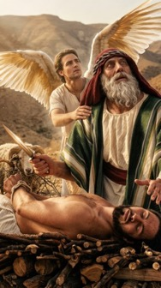


La connaissance de Dieu, l'étude de la Bible et la prière doivent avoir un élément commun pour pouvoir devenir des éléments transformateurs dans notre vie : la foi.
Sans foi, ces éléments ne deviennent que simple connaissance, ou en rituels vides de sens.
Mais avec la foi, ce sont des éléments puissants qui nous mèneront aux plus hauts sommets de notre expérience spirituelle : “tout est possible à celui qui croit”
(Marc 9.23).
Différents types de foi :
  La foi et les signes.
  La mesure de la foi.
  La foi et les sentiments.
Qu'est-ce que la foi ?
  Def. et développement de la foi.
  La foi de Jésus.

Slide 6

DIFFÉRENTS TYPES DE FOI

Slide 7
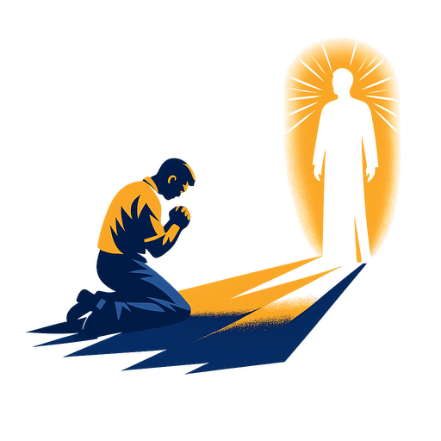
« Donne-moi un signe ! » — L'officier royal
Comme dans le cas de ce père affligé, notre désir de quelque bienfait terrestre est le mobile qui nous pousse à chercher Jésus, et nous faisons dépendre notre confiance en son amour de l'exaucement de notre prière. Le Sauveur désire nous conférer une bénédiction plus importante que celle que nous lui demandons, et il diffère sa réponse afin de nous révéler la méchanceté de notre cœur et notre grand besoin de sa grâce.
Il désire que nous renoncions
à l'égoïsme qui nous incite à
le chercher.
Notre devoir consiste
à faire confiance à son amour
et à confesser notre incapacité
et notre dépendance
à son égard.
« Les paroles du Sauveur projetèrent un faisceau de lumière dans le cœur de l'officier.
Il comprit que sa recherche de Jésus avait un mobile égoïste, et, sentant sa foi vacillante, il se demanda avec inquiétude si son doute n'allait pas coûter la vie à son fils. …
Alors, étreint par l'angoisse, il supplia : "Seigneur, descends avant que mon petit enfant ne meure." » (Jean 4.49)
L'officier avait voulu, avant de croire, voir l'exaucement de sa prière mais il dut accepter la parole de Jésus pour que sa requête fût entendue et le bienfait octroyé. Nous avons besoin d'apprendre la même leçon.
— E.G. White, Conflict and Courage, p. 295

Slide 8

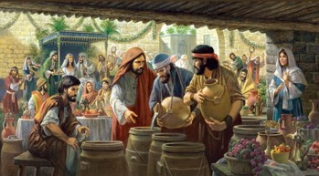



LA FOI ET LES SIGNES
“Jésus lui dit alors : Si vous ne voyez des miracles et des prodiges,
vous ne croyez point” (Jean 4.48)
Un signe est une marque distinctive ou une démonstration donnée pour confirmer un message inspiré ou pour appuyer l'autorité divine. Bien qu'on entende généralement par signe un fait miraculeux — comme les noces de Cana (Jean 2.11) —, le fait qu'Israël campe devant le Sinaï pour adorer Dieu fut également donné comme signe (Exode 3.12).
Les pharisiens demandèrent à Jésus de leur montrer un signe de quelque nature que ce soit, pouvant démontrer qu'il était le Messie, afin de croire en lui (Marc 8.11).
Jésus fut exaspéré qu'on lui demande un signe pour justifier leur manque de foi (Marc 8.12). Quand quelqu'un ne veut pas croire, aucun signe ne pourra le convaincre.
Dieu nous a donné suffisamment de preuves dans sa Parole et dans la nature pour que celui qui veut croire, croie. Cependant, il reste toujours place au doute. C'est pourquoi Jésus prononça une bénédiction spéciale pour “ceux qui n'ont pas vu et qui ont cru” (Jean 20.29).

Slide 9
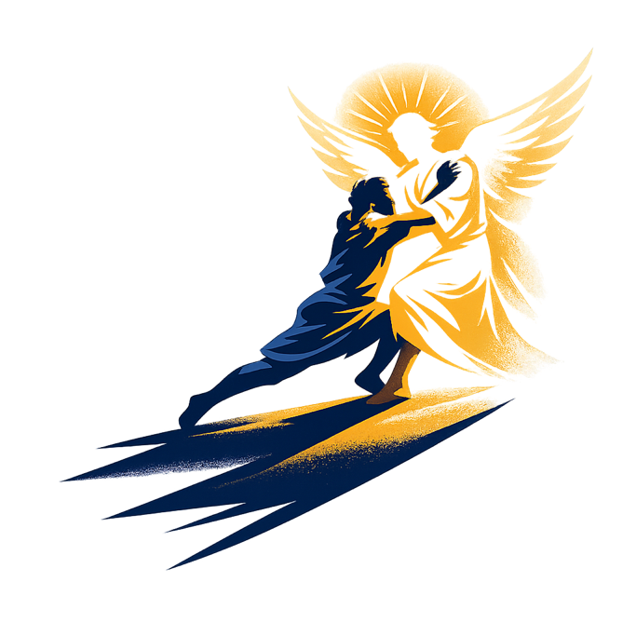
La victoire de la foi : « Ton fils vit »
« Comme Jacob, qui luttant avec l'ange, s'était écrié : "Je ne te laisserai point aller que tu ne m'aies béni ", il saisit le Christ par la foi. Ainsi que Jacob, il eut la victoire.
Le Sauveur ne peut se détourner d'une âme qui, faisant valoir son grand besoin, se cramponne à lui. »
« Il dit: Laisse-moi aller, car l'aurore se lève. Et Jacob répondit: Je ne te laisserai point aller, que tu ne m'aies béni. »
Genèse 32.26 NEG79
— E.G. White,
Conflict and Courage,
p. 295

Slide 10

Le jour est proche où Satan …
... accomplira de nombreux miracles pour étayer la foi de tous ceux qui comptent sur ce genre de signe. Terrible sera la condition de ceux qui se bouchent les yeux pour ne pas voir la lumière de la vérité et qui par ailleurs demandent des miracles pour les confirmer dans leur illusion.
— E.G. White, Conflict and Courage, p. 295

Slide 11
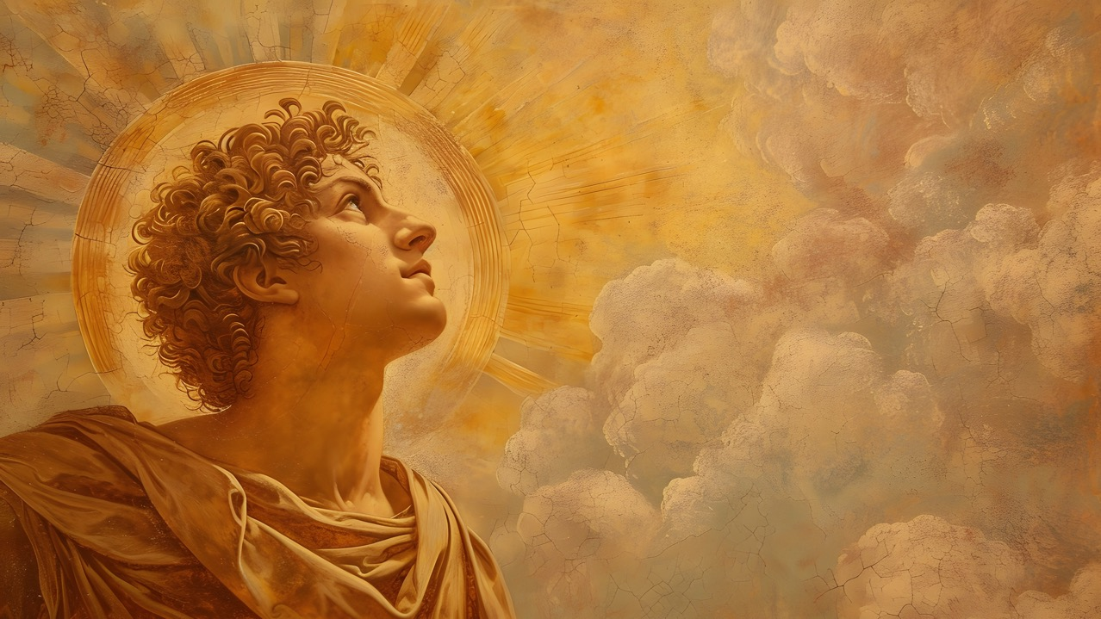
« L'ennemi se prépare à séduire le monde entier par son pouvoir d'opérer des prodiges… »
— E.G. White, Maranatha, p. 207
Il ira jusqu'à personnifier des anges de lumière, et Jésus-Christ Lui-même.
… L'Écriture dit : « Et elle séduisait les habitants de la terre par les prodiges qu'il lui était donné d'opérer » ^{(Apocalypse 13.14)} ; ... Dans ce passage, il s'agit plus que de simples impostures.
Mais il y a une limite que Satan ne peut dépasser ; alors, il a recours à la tromperie et falsifie l'œuvre qu'il ne peut réaliser.
Dans les derniers jours il se présentera de telle manière qu'il fera croire aux hommes qu'il est le Christ venu pour la seconde fois dans le monde. Il se transformera vraiment en ange de lumière.
Illustration — dieu du soleil — Apolon , Rome

Slide 12

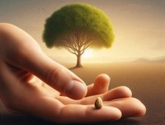

LA MESURE DE LA FOI
“Le Seigneur dit : Si vous aviez de la foi comme un grain de sénevé, vous diriez à ce sycomore : Déracine-toi, et plante-toi dans la mer, et il vous obéirait” (Luc 17.6)
Il existe différentes mesures de foi :
La foi des apôtres
La foi de Pierre
La foi du père
La foi de la Cananéenne
La foi du centenier
La foi d'Étienne
“Comment n'avez-vous point de foi ?” (Marc 4.40)
“Homme de peu de foi !”
(Matthieu 14.31)
“viens au secours de mon incrédulité !” (Marc 9.24)
“ta foi est grande !”
(Matthieu 15.28)
“pas même en Israël je n'ai trouvé une si grande foi !” (Luc 7.9)
“homme plein de foi” (Actes 6.5)
Il est évident que la foi peut croître à mesure que se déracinent les racines de l'incrédulité. La conviction doit progressivement remplacer le doute. Notre requête doit être : “Augmente-nous la foi” (Luc 17.5)
Par l'œuvre du Saint-Esprit, l'étude de la Bible et notre expérience avec Dieu, nous pourrons observer que “votre foi va toujours croissant” (2 Thessaloniciens 1.3).

Slide 13
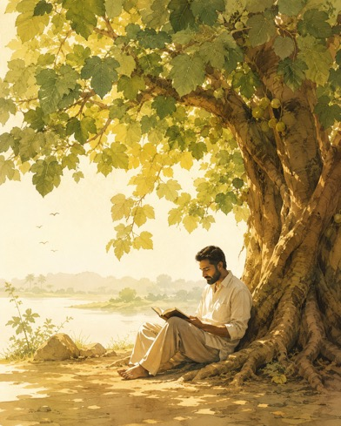
« Viens et vois ! » — L'exemple de Nathanaël
« Si Nathanaël avait pris les rabbins pour guides, il n'eût jamais trouvé Jésus.
C'est parce qu'il voulut voir et juger par lui-même qu'il devint un disciple. On ne peut parvenir à la connaissance de la vérité aussi longtemps qu'on se fie à une autorité humaine.
À l'exemple de Nathanaël, nous devons étudier la Parole de Dieu pour nous-mêmes, et prier en vue d'obtenir l'illumination du Saint-Esprit. »
— E.G. White, The Desire of Ages,
p. 140 –143

Slide 14

Les Anges de Dieu Montent &
Descendent
« Les anges de Dieu vont continuellement de la terre au ciel et du ciel à la terre. Par leur ministère la puissance de Dieu accomplit les miracles du Christ, en faveur des affligés et des souffrants.
Ainsi le Christ est le moyen qui met en communication les hommes avec Dieu, et Dieu avec les hommes. »
« Et il lui dit: En vérité, en vérité, vous verrez [désormais] le ciel ouvert et les anges de Dieu monter et descendre au-dessus du Fils de l'homme. »
JEAN 1:51 NEG79
— E.G. White, The Desire of Ages,
pp. 140–143

Slide 15

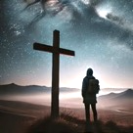


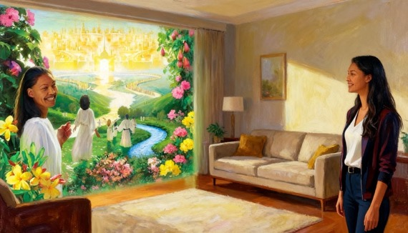
LA FOI ET LES SENTIMENTS
“Car c'est par la grâce que vous êtes sauvés, par le moyen de la foi. Et cela ne vient pas de vous, c'est le don de Dieu” (Éphésiens 2.8)
La foi est-elle un sentiment ou un acte rationnel ?
La réponse à cette question est importante. Ce n'est pas la même chose de dire “je ME SENS sauvé”, que de dire “je SAIS que je suis sauvé”.
Mais commençons depuis le début. Quelle est l'origine de la foi ? La foi vient de Dieu et il nous la donne comme un don (Romains 12.3 ; Éphésiens 2.8).
Lorsque nous répondons positivement à ce don — lorsque nous commençons à exercer la foi —, cette foi produit en nous des sentiments tels que la joie, la tranquillité, la sensation de soulagement spirituel…
Mais la foi en elle-même n'est pas un sentiment, c'est une “ferme assurance” et une “démonstration” (Hébreux 11.1). Ce n'est pas quelque chose qui dépend de notre humeur. Quand je me sens faible, ou que je sens que mon salut est loin, c'est précisément alors que je dois le plus exercer la foi.

Slide 16

La Foi n’est Pas une Émotion — journal d’E.G. White, 27 mai 1893
… C'est maintenant le temps pour moi de combattre le bon combat de la foi. La foi n'est pas un sentiment. …
La foi ne
marche pas à
vue. »
« Ma tête est fatiguée ce matin. Brume et nuages envahissent mon esprit. Mais je ne nourrirai pas les suggestions de l'ennemi pour me faire perdre confiance et douter du Seigneur. …
E.G. White, This Day With God,
p. 156 (Journal, 27 mai 1893)

Slide 17

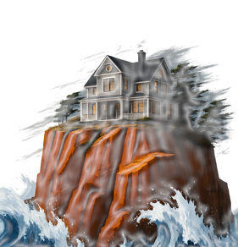
LA PAROLE
DE DIEU,
FONDEMENT Inébranlable
« Les sentiments ne sont pas du tout fiables. Une religion nourrie et maintenue en vie par les émotions est sans valeur. La Parole de Dieu est le fondement sur lequel nos espoirs peuvent reposer en toute sécurité, et dans la confiance que nous avons en la Parole de Dieu, nous sommes fondés, renforcés, fixés, et rivés au Rocher éternel. »
— E.G. White, This Day With God, p. 156

Slide 18
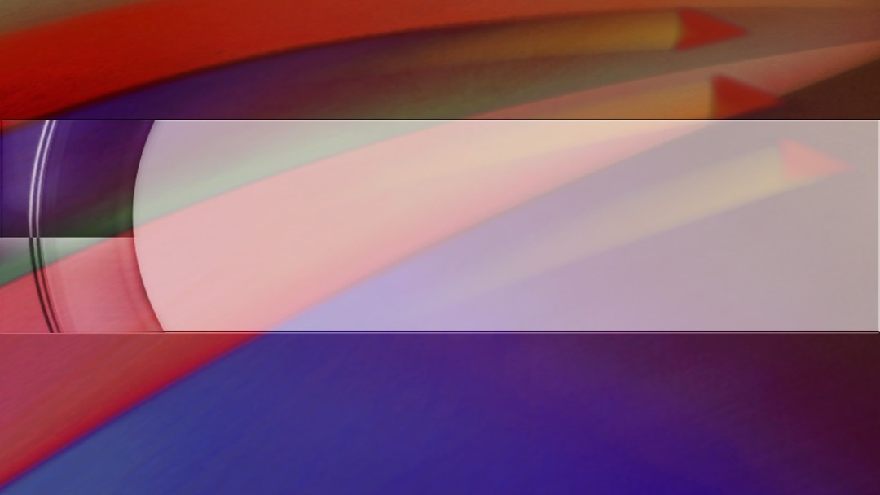
QU'EST-CE QUE LA FOI ?

Slide 19
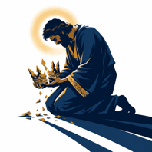
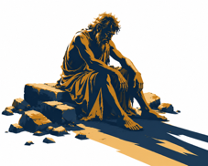
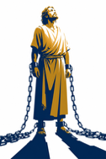
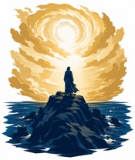

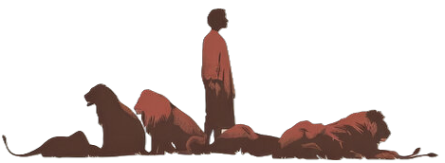
Des Exemples de Foi — Les héros
Daniel fut jeté dans la fosse aux lions
Job fut dépouillé de toutes ses possessions terrestres
David fut chassé par ses ennemis comme une bête de proie
Paul fut emprisonné, lapidé et finalement condamné
Joseph fut maltraité et emprisonné, parce qu'il conserva sa fidélité et son intégrité.
Jean fut exilé dans l'île de Patmos
Cet(s) exemple(s) de ténacité humaine, soutenue par la puissance divine, est un témoignage donné au monde de la fidélité de Dieu dans ses promesses – de sa présence constante et de sa grâce renouvelée.
Quand le monde observe ces humbles hommes, il ne peut discerner pourquoi Dieu leur accorde une si grande valeur morale.
— E.G. White, Lift Him Up, p. 328

Slide 20


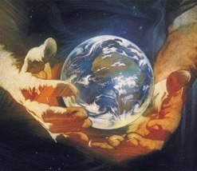

DÉF. ET DÉVELOPPEMENT DE LA FOI
“Or la foi est une ferme assurance des choses qu'on espère, une démonstration de celles qu'on ne voit pas” (Hébreux 11.1)
Exercer la foi, si petite soit-elle (Matthieu 17.20)
Étudier la Bible (Romains 10.17)
Demander à Dieu de l'augmenter (Luc 17.5)
Ne pas se rendre devant le doute (Marc 9.23-24)
Ne pas fonder ma foi sur la foi des autres (Matthieu 25.8)
Répondre au Saint-Esprit (Galates 5.22)
Pratiquer habituellement ma foi (2 Corinthiens 5.7)
Hébreux 11.1, 3 et 6 nous offrent une ample définition de la foi. La foi a beaucoup à voir avec notre conception de Dieu. Elle nous conduit à croire en lui comme Créateur et Rémunérateur.
Dans le reste du chapitre, Paul décompose la foi de nombreux hommes et femmes qui nous servent d'exemple et d'encouragement pour ne pas nous décourager tandis que nous attendons la récompense.
Comme nous l'avons vu, nous n'avons pas tous le même niveau de foi. Comment puis-je développer la peu ou la beaucoup de foi que j'ai ?

Slide 21
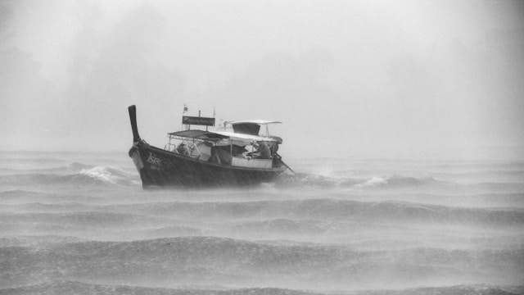
Seuls les Yeux de la Foi Voient l'Éternel
Ceux qui sont étroitement unis au Seigneur ne seront pas forcément prospères dans
cette vie.
Ils peuvent
souvent être
douloureusement
éprouvés et affligés …
C’est l’œuvre de la foi que de se reposer calmement sur Lui dans les heures les plus sombres
– et bien que sévèrement éprouvé et secoué par la tempête, ressentir que notre Père est à la barre.
Seuls les yeux de la foi peuvent voir au-delà du ressenti et des réalités pour être capable d’estimer la valeur des richesses éternelles.
— E.G. White, Lift Him Up, p. 328

Slide 22


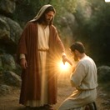

LA FOI DE JÉSUS
“C'est ici la persévérance des saints, qui gardent les commandements de Dieu
et la foi de Jésus” (Apocalypse 14.12)
Les fidèles qui vivent près du retour de Jésus se distinguent par deux choses que nous devons “garder” (c'est-à-dire obéir ou conserver) : les commandements et la foi de Jésus (Apocalypse 14.12).
La Loi (les commandements) et l'Évangile (la foi) vont de pair. On ne peut obéir sans avoir la foi, ni croire sans obéir. Mais que signifie “la foi de Jésus” ?
Être obéissant à Jésus et à sa Parole
Avoir une expérience quotidienne avec Jésus
Faire de Jésus le centre de notre vie
Vivre de façon cohérente avec notre foi
Fonder notre foi en Jésus
Refléter Jésus dans notre vie
Accepter le don de sa grâce
En ayant la foi de Jésus, nous sommes justifiés (Romains 5.1), sanctifiés (Actes 26.18), et nous devenons enfants de Dieu (Jean 1.12).

Slide 23

La foi de Jésus unit l'Église
« Dieu conduit un peuple hors du monde et le place sur la tribune de la vérité éternelle que sont les commandements de Dieu et la foi de Jésus. …
… Il veut les discipliner et les préparer pour qu'ils ne soient pas en désaccord, l'un croyant une chose et l'autre ayant une foi et des opinions totalement opposées, chacun agissant indépendamment du corps. »
— E.G. White, Testimonies for the Church, vol. 3, pp. 446, 447

Slide 24
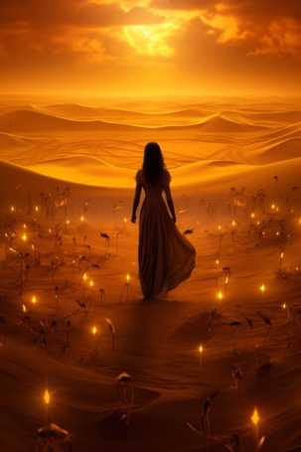
Vaincre comme Christ a vaincu
« Votre seul espoir et votre salut consistent à vaincre comme Christ a vaincu. Satan, par sa stratégie habile et pernicieuse, a mené nos premiers parents hors du jardin d'Éden. Mais pour être sauvé vous devez accepter le joug de Christ et abandonner le joug que vous avez adapté à votre cou. La victoire que Jésus a gagnée dans le désert est le gage de la victoire que vous pouvez gagner grâce à Son nom. »
— E.G. White, Testimonies for the Church, vol. 3, pp. 455, 457

Slide 25
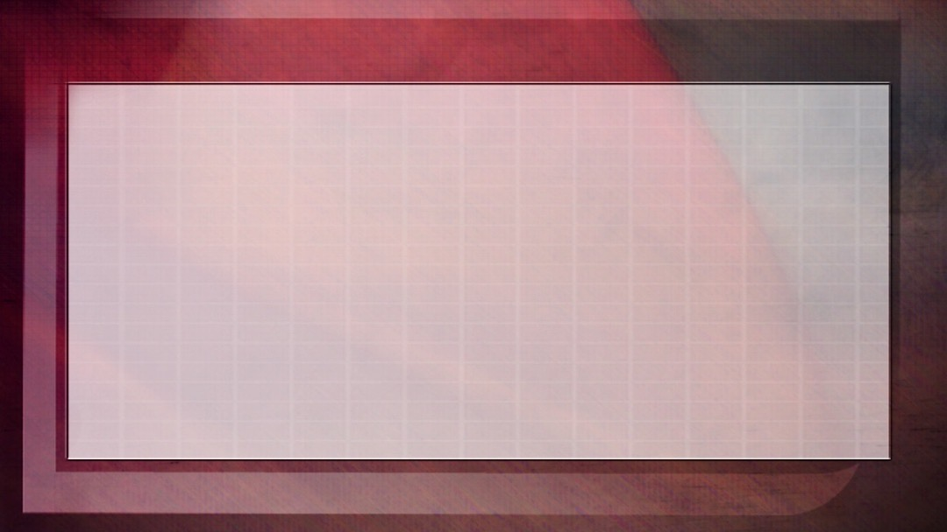
“
Fie-toi donc au Seigneur Jésus pour qu'il te guide pas à pas dans le droit chemin. Tu peux obtenir sécurité et force à chaque pas que tu fais, car tu peux avoir l'assurance que ta main est dans la sienne. Tu peux “courir sans te lasser”, tu peux “marcher sans te fatiguer”, car tu peux voir par la foi que ta main est dans celle de Christ. Tu ne te plongeras pas dans le découragement, car à mesure que tu continueras à connaître le Seigneur et à lui faire confiance, tu auras l'assurance que Celui qui n'abandonne jamais ceux qui ont pleinement confiance en lui est ton secours constant.
”
E. G. White (Our Father Cares, 27 octobre) —Traduction à partir de :
egwwrittings.org / OFC 312.6

Slide 26

Bienheureuse assurance
La promesse de Jean 14
¹ Que votre cœur ne se trouble point. Croyez en Dieu, et croyez en moi.
² Il y a plusieurs demeures dans la maison de mon Père. Si cela n'était pas, je vous l'aurais dit. Je vais vous préparer une place.
³ Et, lorsque je m'en serai allé, et que je vous aurai préparé une place, je reviendrai, et je vous prendrai avec moi, afin que là où je suis vous y soyez aussi.
⁴ Vous savez où je vais, et vous en savez le chemin. »
« Nous n'avons qu'une vie à vivre, et en nous attachant chaque jour à Dieu, nous avons, à travers les mérites de notre Seigneur Jésus-Christ, un soutien constant. Il nous dit : "Que votre cœur ne se trouble point. Croyez en Dieu, et croyez en moi. Il y a plusieurs demeures dans la maison de mon Père… Je reviendrai, et je vous prendrai avec moi." »
— E.G. White, Our Father Cares, p. 312 (Lettre 213, 2 novembre 1905)

